Slide 1


Slide 2
শিক্ষক পরিচিতি
নামঃ মোঃ মহিন উদ্দিন
পদবীঃসহকারি শিক্ষক
লালারগাঁও সরকারি প্রাথমিক বিদ্যালয়

Slide 3
পাঠ পরিচিতি
বিষয়ঃ বাংলা
শ্রেণিঃ ২য়
পাঠঃ আমি হব
পাঠ্যাংশঃ আমি হব সকাল বেলার পাখি----রাত পোহাবে তবে।
সময়ঃ ৩৫ মিনিট
তারিখঃ ০৮/০৬/২০১৮

Slide 4
শিখনফল
আজকের পাঠ শেষে শিক্ষার্থীরা-
২.১.১। কবিতা শুনে মনে রাখতে পারবে।
২.১.১। কবিতা শুনে বুঝতে পারবে।
২,১.১। ছবি দেখে কবির নাম বলতে পারবে।

Slide 5

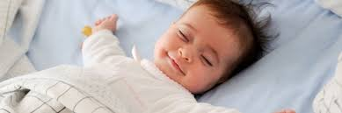
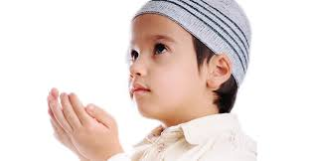
এসো আমরা কিছু ছবি দেখি
সকালের প্রাথনা।
সকালের সূর্য
সকালে ঘুম থেকে উঠছে।

Slide 6
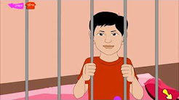

বাড়ির বাহিরে খেলা ধুলা।
সকালে বাহিরের ছবি

Slide 7
আমি হব

Slide 8
চল আমরা একটি ভিডিও দেখি
১) ছবিতে তোমরা কি কি দেখছো?
উত্তরঃ ছেলে বিছানায় ঘুমাচ্ছে আর মা ডাকছে।
২) ভিডিওতে কোন সময়ের কথা বলা হয়েছে?
উত্তরঃ সকালের

Slide 9
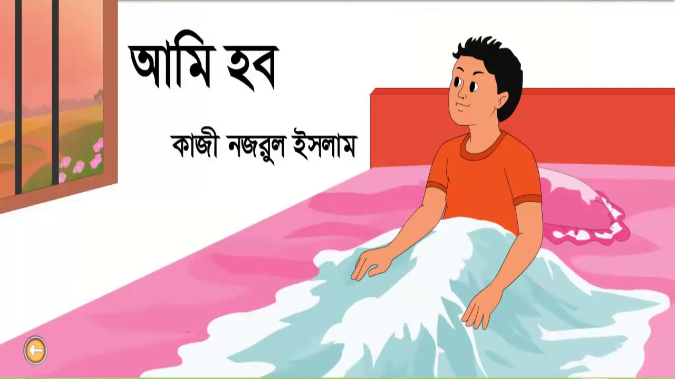
পাঠ ঘোষনা
আজকের পাঠঃ

Slide 10
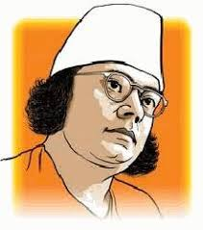

Slide 11
বলতো ছবির লোকটি কে?
উত্তরঃ কবি কাজী নজরুল ইসলাম

Slide 12
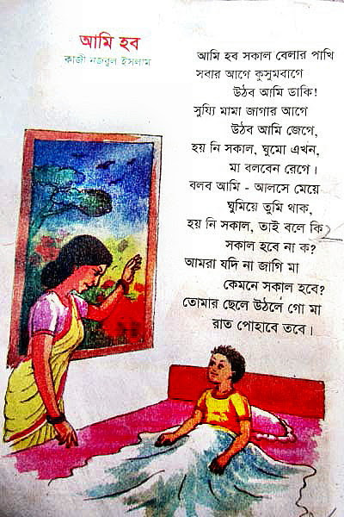
ছড়া

Slide 13
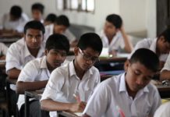
চল অনুশীলন করি

Slide 14
বাড়ীর কাজ
১)আমি হব ছড়ার শব্ধার্থ লিখে আনবে।
২) আমি হব কবিতার যুক্ত বর্ণ আলাদা কর।

Slide 15

ধন্যবাদ

